Slide 1
Уязвимости Web-приложений
XSS и CSRF

Slide 2
XSS
XSS
Отраженный XSS
Хранимый XSS
Client side XSS

Slide 3
XSS
Степень активности
Последствия
Активные
Пассивные
Кража пользовательских данных
Доступ к управлению сайтом

Slide 4
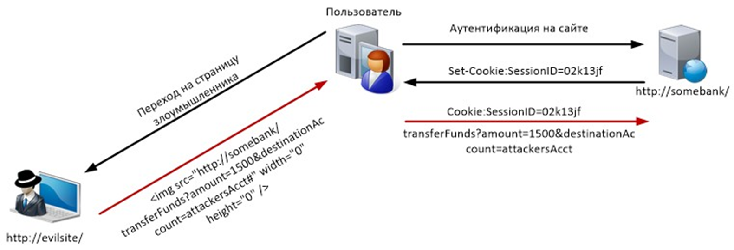
CSRF

